Slide 1
预防大学生意外怀孕
宣讲人：肇庆医学高等专科学校 黄燊炜

Slide 2
尊重：他人阐述的观点时，请你认真倾听。
开放：各抒己见，畅所欲言，但不能探究隐私。
参与：活动需要每个人参与时，请你积极配合。
活动公约
接受：听到不同意见时，请你给予宽容。
请大家遵守哦！
保密：他人说出自己真实想法时请你严守秘密。
分享：与他人共享知识与感悟是最快乐的

Slide 3

一、什么是意外怀孕
二、为什么要预防意外怀孕
三、如何预防意外怀孕

Slide 4

什么是意外怀孕
“意外怀孕”指的是避孕措施失败导致的怀孕或偶然性的怀孕。
通常是指已婚女性计划外怀孕，或者未婚女性怀孕。
大学生意外怀孕，绝大多数都是未婚女性怀孕

Slide 5

为什么要预防意外怀孕
有关数据统计显示，女大学生意外怀孕的比例占 10.1%!
据知乎上，一位二十岁的女大学生小美（化名）化名自述。
她和小强（化名）是异地恋，大一暑假准备结束时
她和小强因为用情至深，没做安全措施就进行了
一次完整的“性“行为。她当时不觉得有什么
但是，她在停经后45天时，觉得疑惑。随后，
用了验孕棒检验，显示结果为两道杠。之后
就是流产，堕胎!期间由于种种原因导致
朋友的疏远，父母的愤怒，男朋友的不理解等等。

Slide 6


性教育普及率低
大学生性意识淡薄
对避孕有侥幸心理
少数为避孕失败

Slide 7

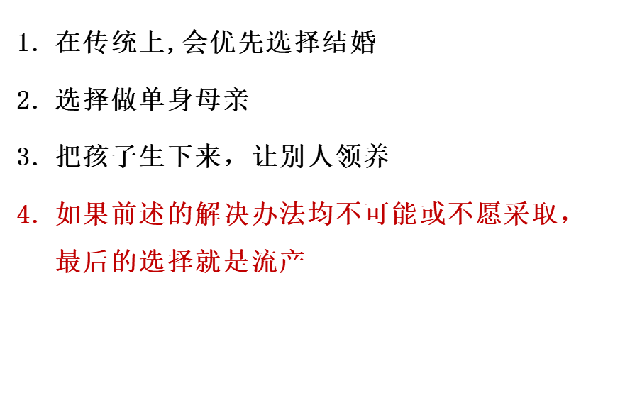
一般一位单身女性怀孕后会有四种选择

Slide 8
人流的危害
对于意外怀孕，常用的人流手术有三种，药物流产、传统刮宫术和超导可视无痛人流术。而不管哪一种人流手术，都会严重危机女性健康，其中包括人流后的术后感染，子宫内膜变薄，月经紊乱的女性健康问题，甚至会发生习惯性流产，严重的可能会导致不孕。因此，避免意外怀孕很重要，要注意做好意外怀孕的预防措施。

Slide 9
大学生意外怀孕
影响
损害身心健康
影响学业
改变人生轨迹
影响两性情感

Slide 10
避孕方法
选择正确避孕方法，创造和谐幸福生活。

Slide 11
避孕方法
究竟有
什么呢？
两分钟的时间，请小伙伴们分组讨论。
每组派一位代表来列举一下！

Slide 12

安全期避孕法
外用避孕药
男用避孕套
宫内节育器
口服短效避孕药
避孕针
皮下埋植药物避孕
永久性避孕法——女性结扎输卵管、男性结扎输精管

Slide 13
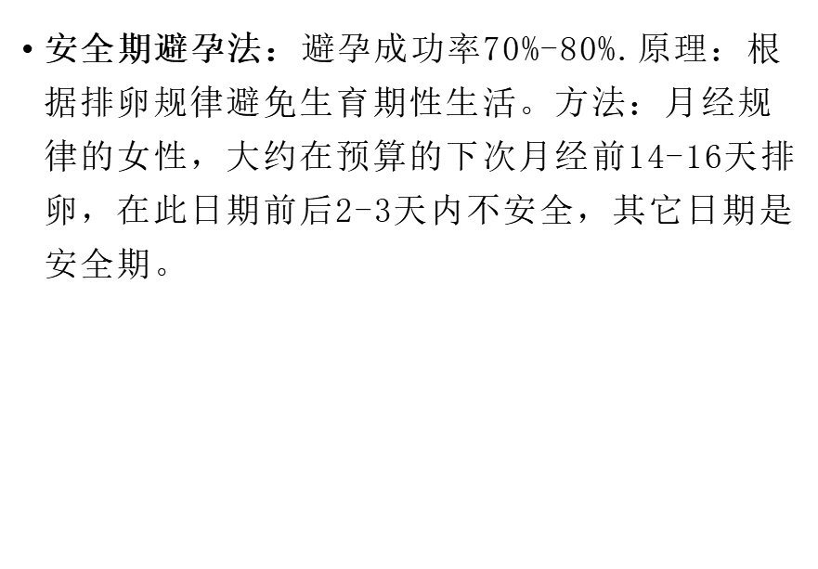


Slide 14
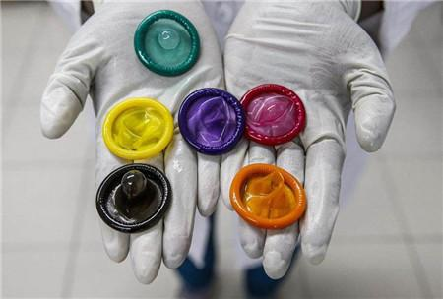
男用避孕套：避孕成功率98%。
原理：避免精子与卵子相遇。方法：在性生活前，由男方套在生殖器上。
优点：
①使用方便
②可以预防传染性疾病
③成本低廉
④成功率高

Slide 15

口服短效避孕药：避孕成功率99%.
优点：方法简单，比较普遍
副作用：①恶心呕吐；②月经不调；
③不规则子宫出血

Slide 16
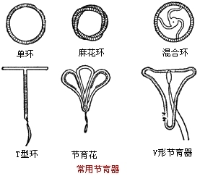
宫内节育器：避孕成功率99%。原理：防止受精卵在子宫着床。
有效期内可长期使用！

Slide 17
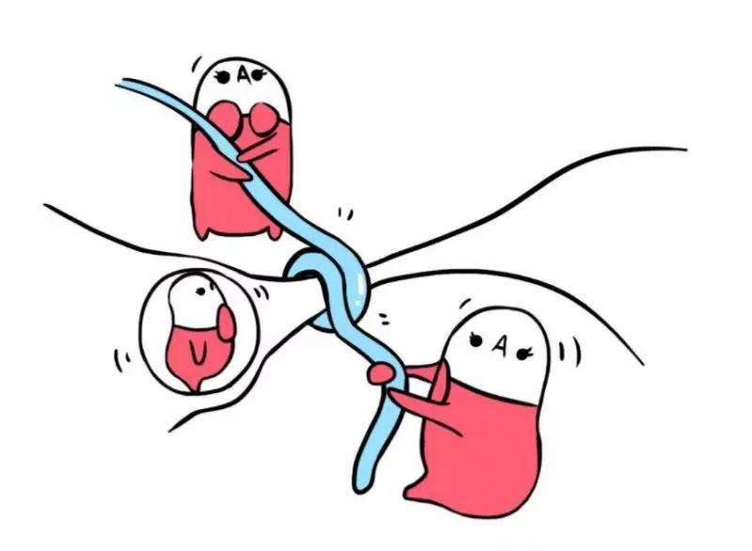
永久性避孕法――女性结扎输卵管，男性结扎输精管：避孕成功率99.9%.原理：防止精子与卵子相遇。方法：需到医院做手术。

Slide 18
说在最后，敲黑板！！！
发生性行为，就意味着双方要共同承担责任。
做好预防，就是对双方负责任。
最后，我们需要一起努力，做好宣传，提高我们青少年的“性”意识，预防意外怀孕!为创造出一个和谐幸福的生活而努力!

Slide 19
谢谢聆听
宣讲人：肇庆医学高等专科学校 黄燊炜

